Slide 1
Giới thiệu về Trí tuệ nhân tạo
Phương pháp học sâu (Deep learning)

Slide 2
Nội dung
Giới thiệu pp học sâu (deep learning)
Hồi quy tuyến tính/logistic (Linear/Logistic Regression)
Hàm kích hoạt (activation function)
Weight, Bias
Mạng nơ-ron (neural network)
Các khái niệm quan trọng khác
Demo

Slide 3
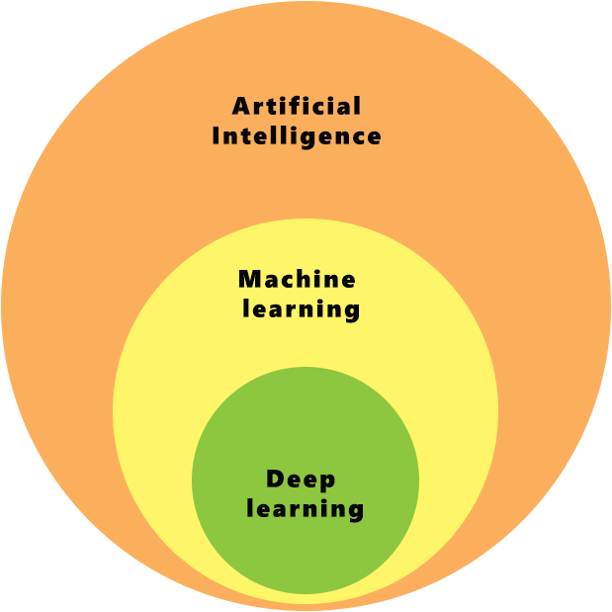
1. Giới thiệu deep learning

Slide 4
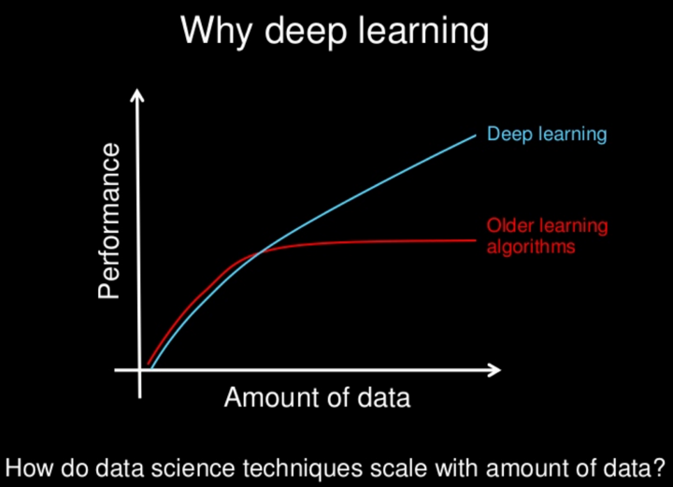

Slide 5
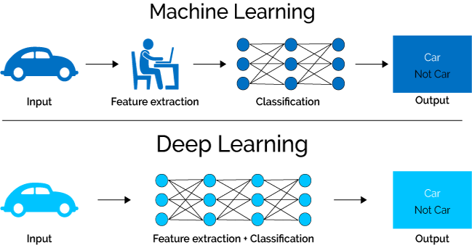
Notes:
Thầy giao cho A bài tập y = ax1 + bx2 + c. Tìm y với x1, x2 là các cặp giá trị cho trước sao cho tổng lỗi của y nhỏ nhất?
Ban đầu, A random a,b,c. Thế vào ct và tìm ra các giá trị y tương ứng.
A hỏi thầy các giá trị y này có đúng không? Vì thầy đã có đáp án trước nên thầy so sánh và trả lời lại: “ Tổng lỗi của y lớn quá!!!”
Sau đó, A áp dụng 1 gt thần thánh gì đó để tìm lại a, b, c. A lại tiếp tục hỏi thầy về kết quả.
Vòng lặp cứ tiếp tục cho đến khi thầy bảo “OK”.

Slide 6
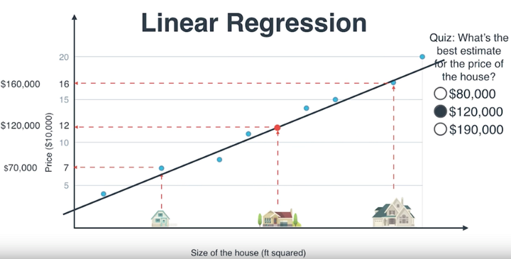
2. Linear/Logistic Regression

Slide 7
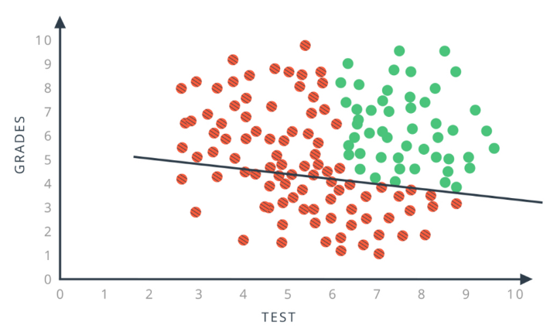
2. Linear/Logistic Regression
Logistic regression

Slide 8
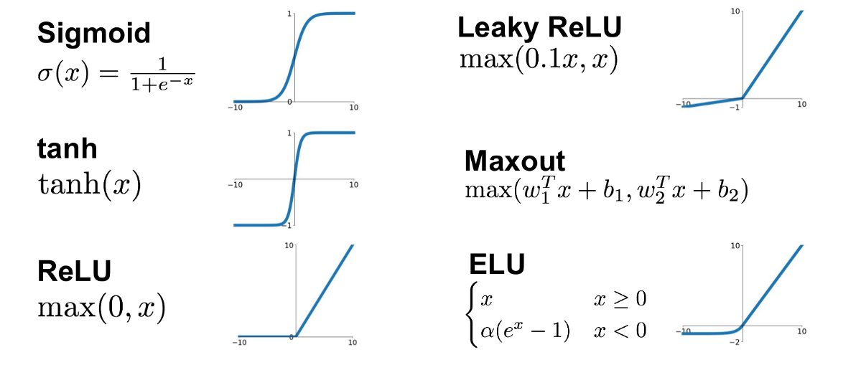
3. Activation Function
Quyết định những input nào được đưa vào node
Quyết định những node nào nên là output
Các hàm activation thường sử dụng:

Slide 9

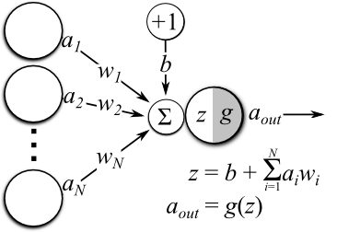
4. Weights, Bias

Slide 10

5. Neural network

Slide 11
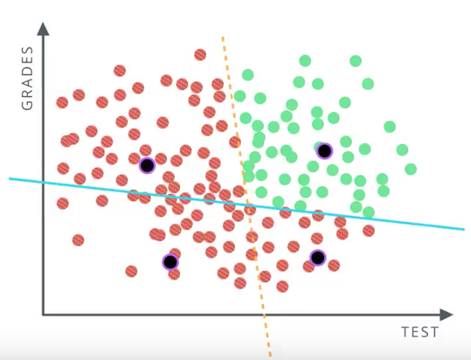
5. Neural network

Slide 12
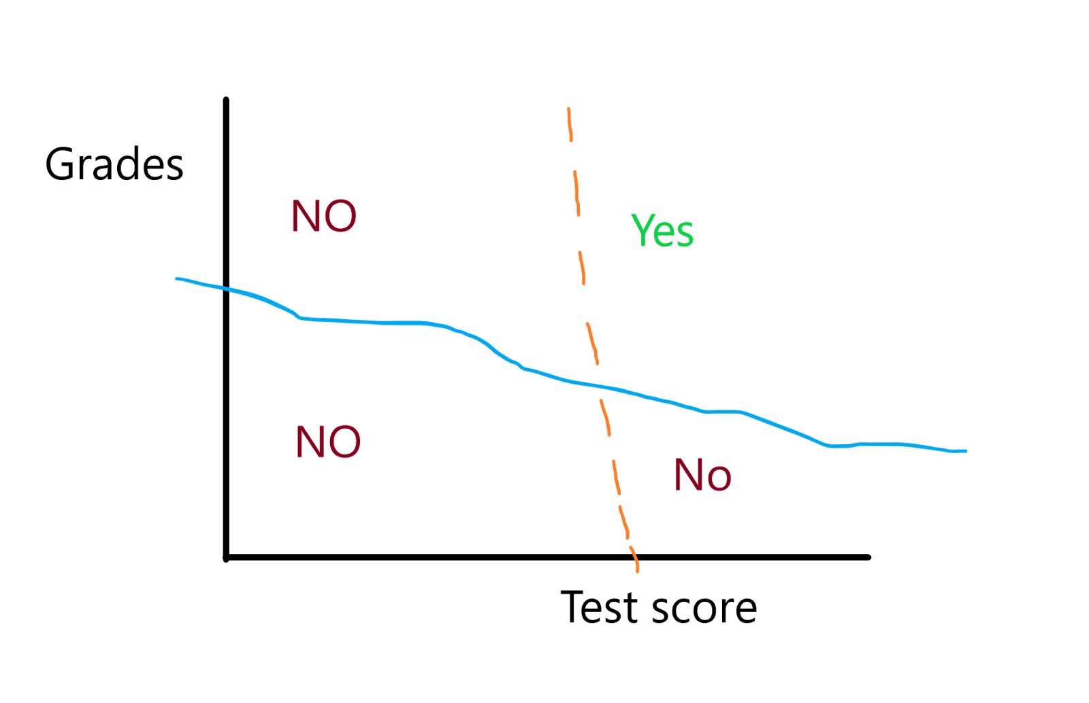
5. Neural network

Slide 13
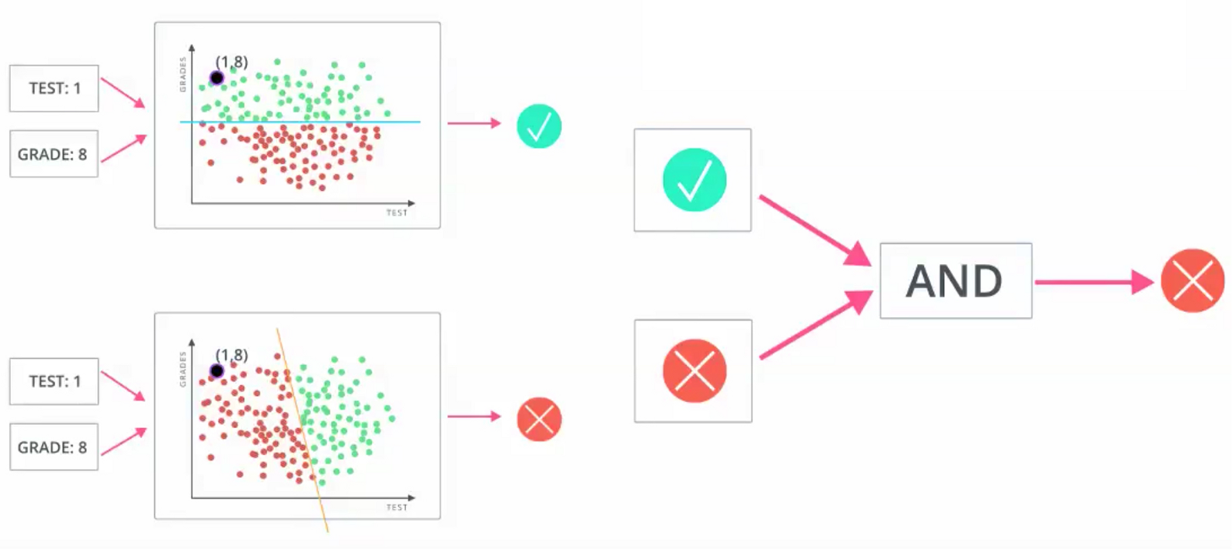
5. Neural network

Slide 14
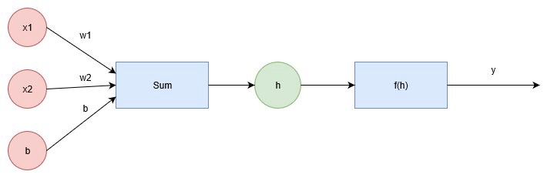
5. Neural network
Activation function

Slide 15
6. Các khái niệm quan trọng khác
Training, Batch Size, Epochs
Loss Function
Forward Propagation
Optimisation (Gradient Descent)
Back Propagation
Learning rate
Regularisation (Dropout)
Performance Metrics

Slide 16
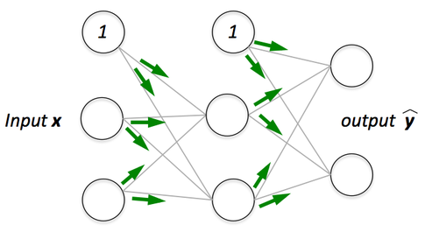
Forward Propagation

Slide 17
6. Các khái niệm quan trọng khác
Training, Batch Size, Epochs
Loss Function
Forward Propagation
Optimisation (Gradient Descent)
Back Propagation
Learning rate
Regularisation (Dropout)
Performance Metrics (Accuracy, loss, precision, recall, …)

Slide 18
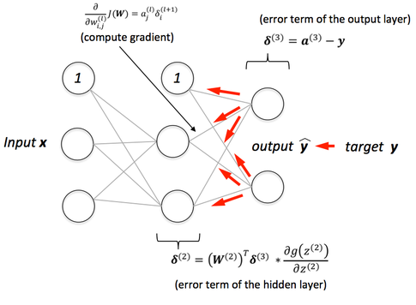
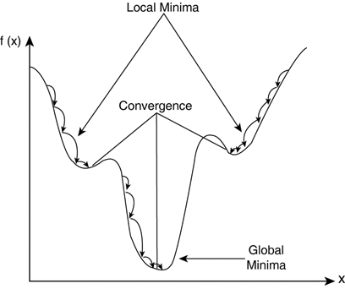
Back Propagation

Slide 19
DEMO

